Slide 1
«Умножение обыкновенных дробей»

Slide 2
«Чтобы спорилось нужное дело,
Чтобы в жизни не знать неудач,
Мы в поход отправляемся смело,-
В мир загадок и сложных задач.
Не беда что идти далеко
Не боимся, что путь будет труден
Достижения крупные людям
Никогда не давались легко».

Slide 3
Расскажите, как умножить дробь на натуральное число.
Расскажите, как выполнить умножение обыкновенных дробей.
Какими дроби называют взаимно обратными?

Slide 4
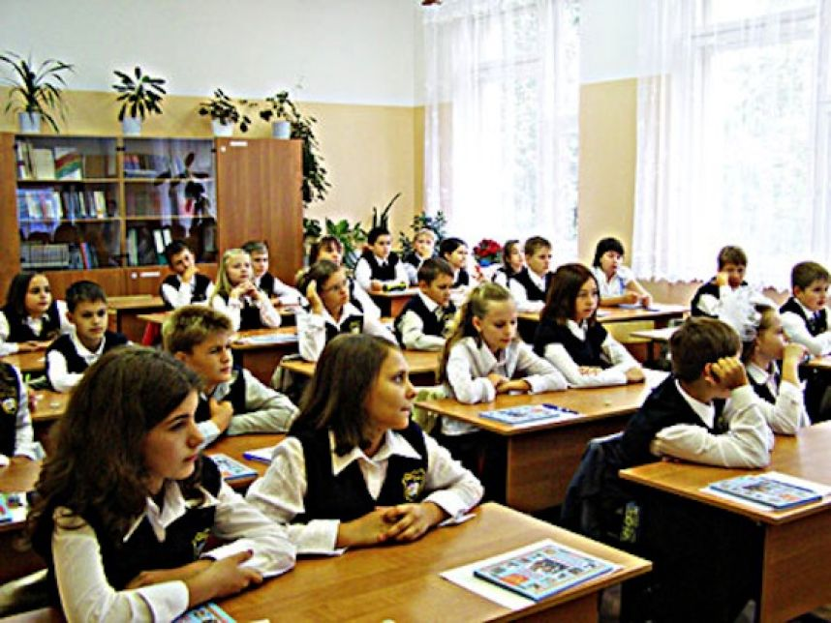
В вашем классе 28 учащихся. Девочки составляют 13/28 всех учащихся. Сколько в классе мальчиков?

Slide 5
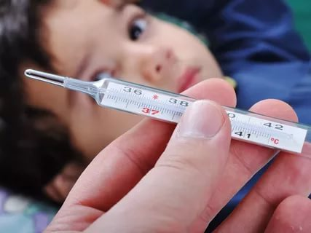
В вашем классе 28 учащихся. Отсутствует 1/7 всех учащихся по болезни. Сколько в классе присутствующих?

Slide 6
Выполните умножение:
3
5
2
7
6
35
.
=
1
3
8
9
8
27
.
=
4
5
6
7
24
35
.
=
2
54
2
9
1
6
.
=

Slide 7
Кроссворд
По горизонтали:
1. Число, стоящее над дробной чертой.
По вертикали:
1. Число, имеющее более 2-х делителей.
2. Натуральное число, на которое а делится без остатка.
3. Натуральное число, которое делится на а без остатка.
4. Число, расположенное под дробное чертой.
 |  |  |  |  |  |  | 4
 |  |  |  |  | 2 | 3
 |  |  | 1
1

Slide 8
Проверка
 |  |  |  |  |  |  | 4
 |  |  |  |  | 2 | 3 | з
 |  |  | 1 |  | д | к | н
 |  |  | с |  | е | р | а
 |  |  | о |  | л | а | м
1 | ч | и | с | л | и | т | е | л | ь
 |  |  | т |  | т | н | н
 |  |  | а |  | е | о | а
 |  |  | в |  | л | е | т
 |  |  | н |  | ь |  | е
 |  |  | о |  |  |  | л
 |  |  | е |  |  |  | ь

Slide 9
АБВГД-йка
1. Признак д…лим…сти
2. Пр…изведение
3. Д…ление
4. Разл…жение
5. П…риметр
6. Ч…сло
7. Площ…дь
8.Ц…фра
9. Умн…жение
10. Сокр…щение дробей
11. Пр…стое число
12. Множ…тель

Slide 10
Проверь себя!
1. Признак
делимости
2. Произведение
3. Деление
4. Разложение
5. Периметр
6. Число
7. Площадь
8.Цифра
9. Умножение
10. Сокращение дробей
11. Простое число
12. Множитель

Slide 11
Из - за парт мы выйдем дружно,
Но шуметь совсем не нужно,
Мы все вместе улыбнемся,
Подмигнем слегка друг другу,
Вправо, влево повернемся ( повороты влево- вправо)
И кивнем затем по кругу. (наклоны влево-вправо)
Все идеи победили,
Вверх взметнулись наши руки. ( поднимают руки вверх- вниз)
Груз забот с себя стряхнули
И продолжим путь науки.
( встряхнули кистями рук)

Slide 12
«Творческое задание»
1 вариант
2 вариант
Составьте задачу, для решения которой требуется умножить:
60 на ¾
Составьте задачу, для решения которой требуется умножить:
50 на 4/5

Slide 13
Графический диктант
1.Треугольник ,у которого все стороны равны называется-равнобедренным.
2.Чтобы найти периметр треугольника, нужно все стороны умножить.
3.Прямоугольник,у которого все стороны равны называется квадрат.
4.Чтобы найти периметр квадрата, нужно длину одной стороны умножить на четыре.
5.Чтобы найти площадь прямоугольника, нужно ширину и длину сложить.

Slide 14
Проверка
^^_ _ ^

Slide 15
.Решение задач
№910, №911.

Slide 16
Самостоятельная работа

Slide 17
Проверь себя!
а)6/35 35/91 18/85
б)15/44 1/9 8/45
в)22/63 3/13 14/75
г)24/95 3/11 10/21

Slide 18
Вот закончился урок,
Подведём сейчас итог,
Много вспомнили, друзья,
Без этого никак нельзя.
Правила мы повторили,
На практике их применили
Задачи, находя решенье,
Развивают мышленье,
Память и внимание,
Закрепляли знания.
А теперь, внимание,
Домашнее задание:

Slide 19
Домашнее задание
Учебник- №911
(б,в –по вариантам)
Рабочая тетрадь-
№313(оценка «4»)
№314(оценка «5»)

Slide 20
Спасибо вам
за урок!

